Slide 1

Projet 7map
Mohamed MHAND, Félix PARAIN, Sébastien PONT, Philippe NEGREL, Selma OUJID, Hamid OUKHNINI

Slide 2





Sommaire
Contextualisation
Démonstration
Organisation
Réalisation technique

Slide 3




Contexte
- Les cartes numériques, sont utilisées quotidiennement
- Une fonctionnalité trop rarement rencontrée : l’édition et la création de cartes personnelle
Logo de Google Maps©
Logo de Open Street Map©
Logo de Bin maps©

Slide 4

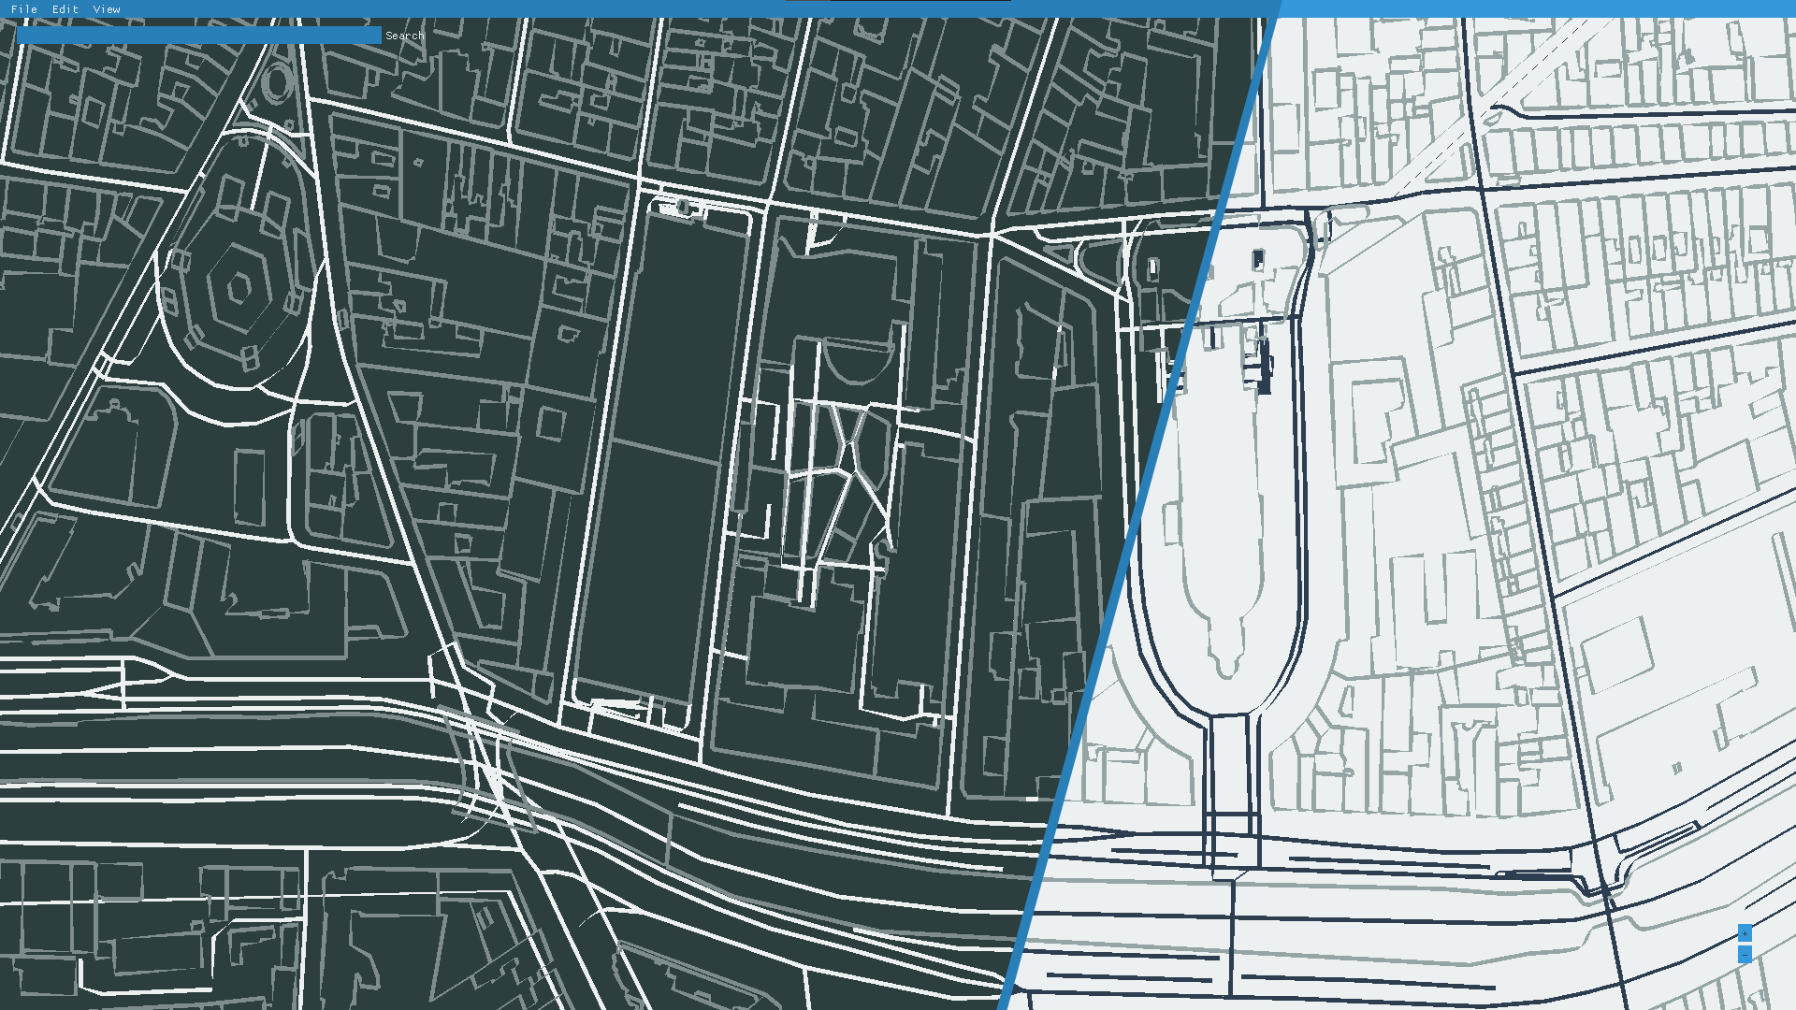
Démonstration

Slide 5









Répartition du travail
Team Data
Gestion du chargement, de l’enregistrement et de l’affichage des données cartographiques
Team Rendering
Gestion de l’interface utilisateur, conception du moteur 3D Spinel
Sébastien PONT
Philippe NEGREL-JERZY
Félix PARAIN
Hamid OUKHNINI
Selma OUJID
Mohamed M’HAND OUAMMI

Slide 6
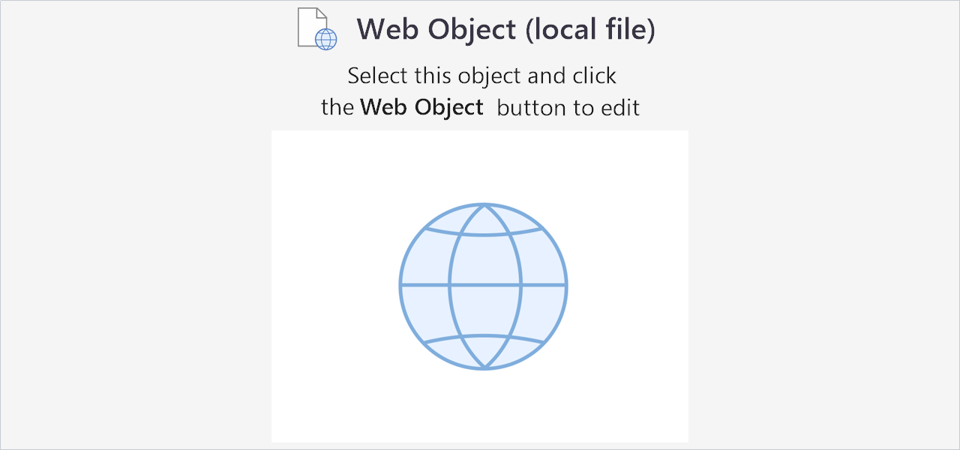
User stories / Issues
Notes:
User stories

Slide 7
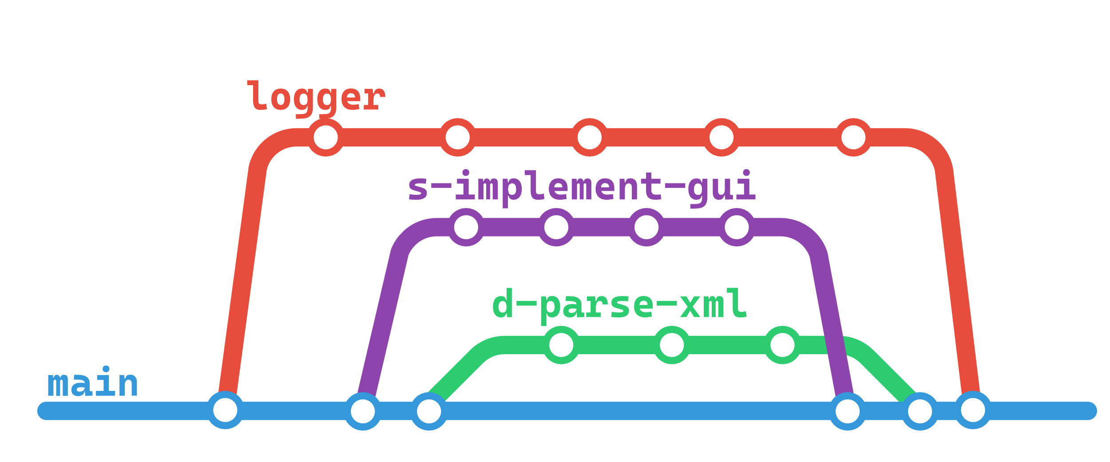
Branches
Notes:
User stories

Slide 8
KANBAN / Project
Notes:
KANBAN ! (valeur métier)

Slide 9
Vélocité
Notes:
Vélocité

Slide 10

Réalisation technique

Slide 11
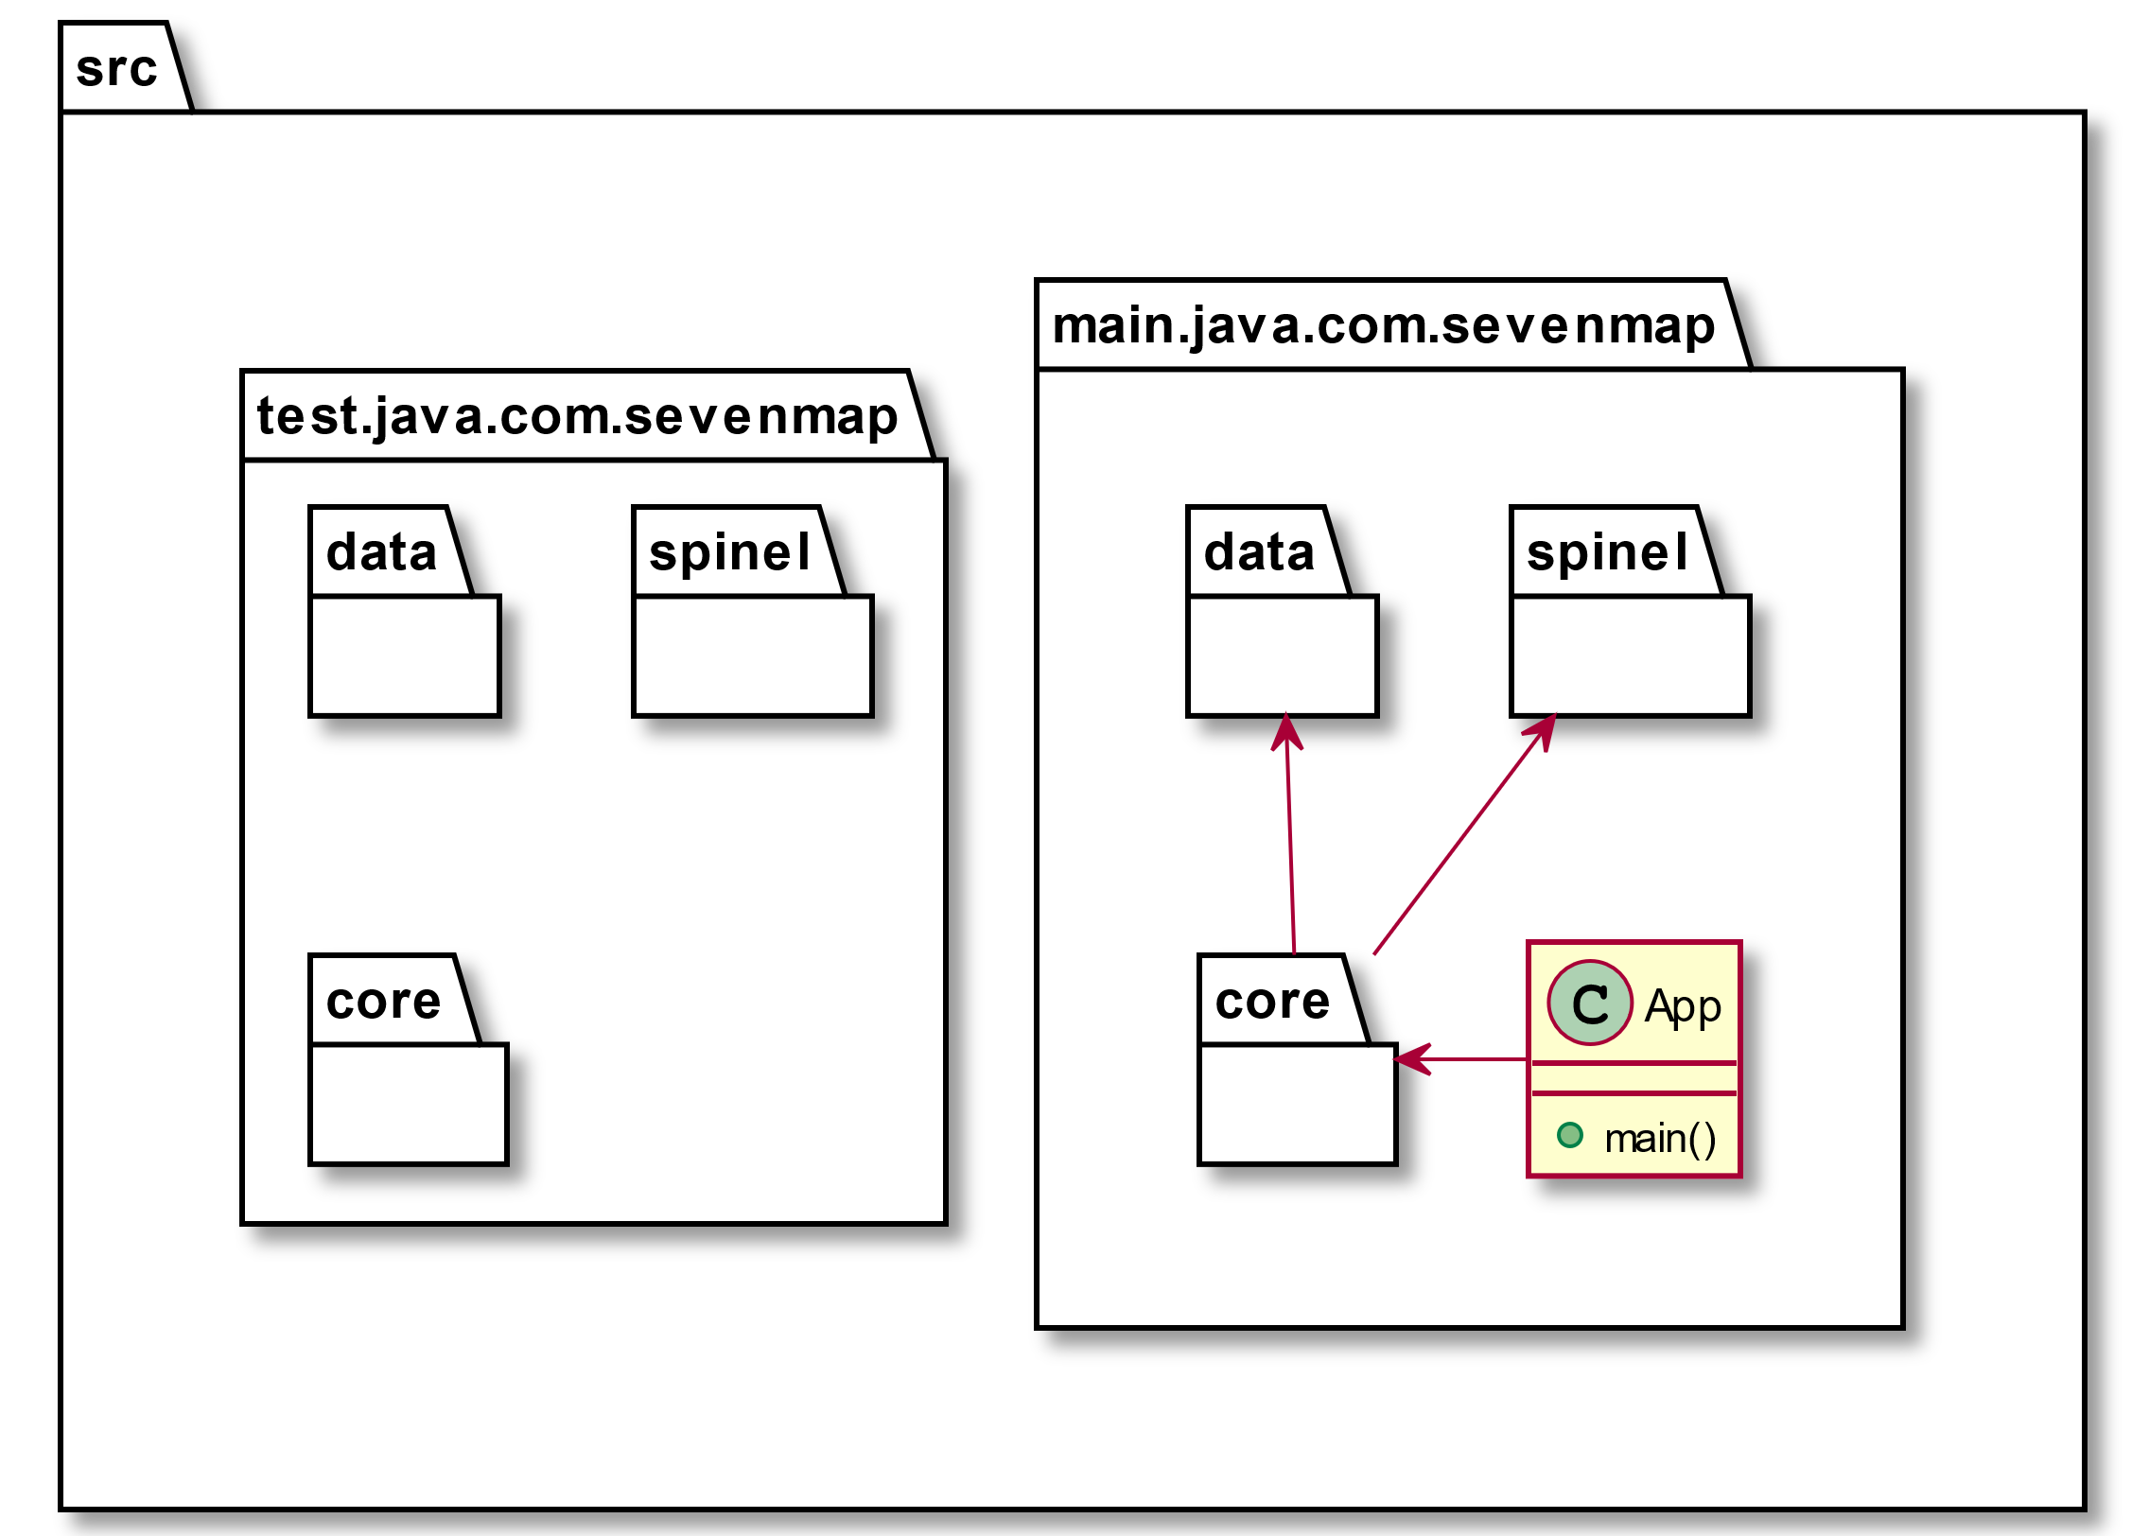
Structure générale

Slide 12
Package data

Slide 13
Format de données
{}
GeoJSON
OSM
Json
XML

Slide 14
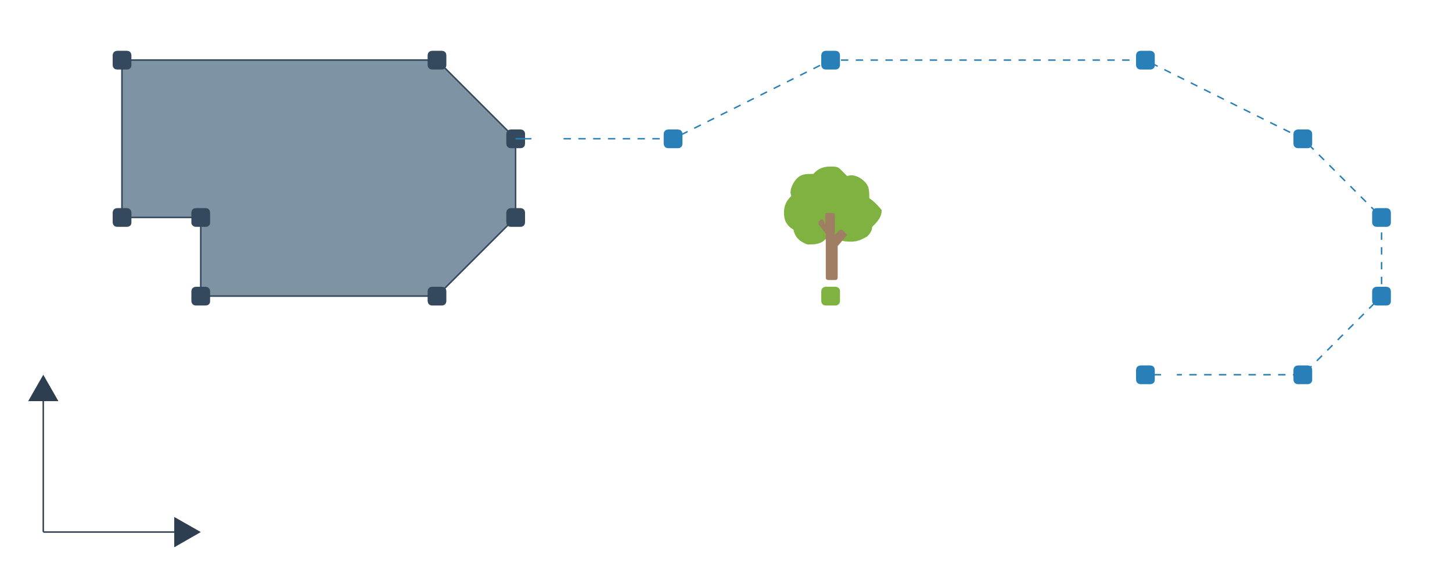
Types de données

Slide 15
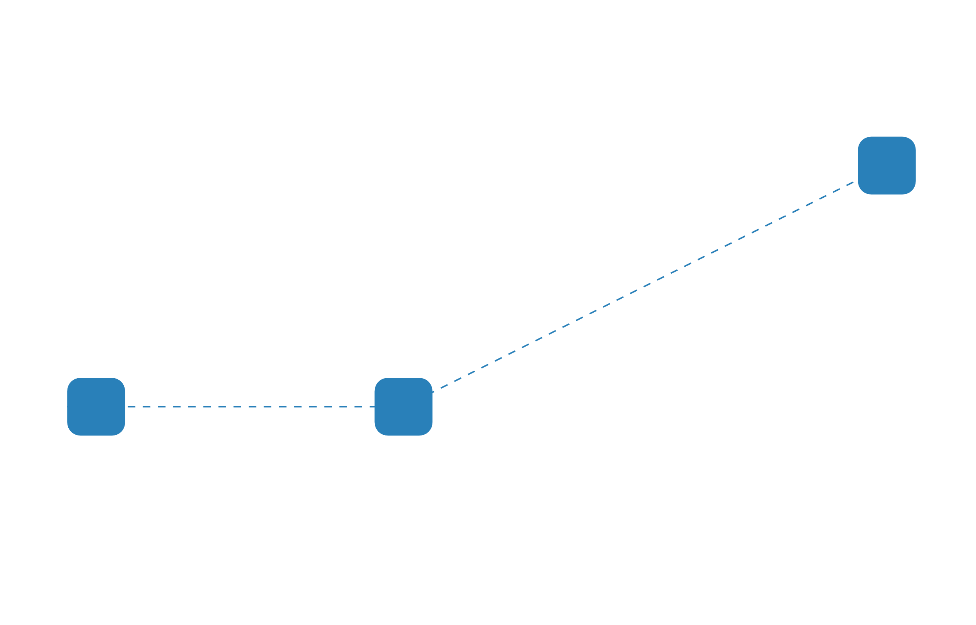
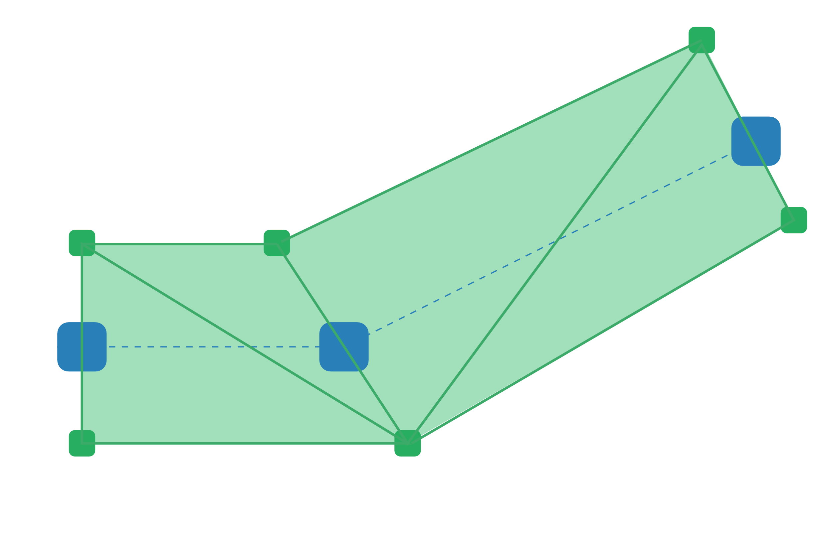

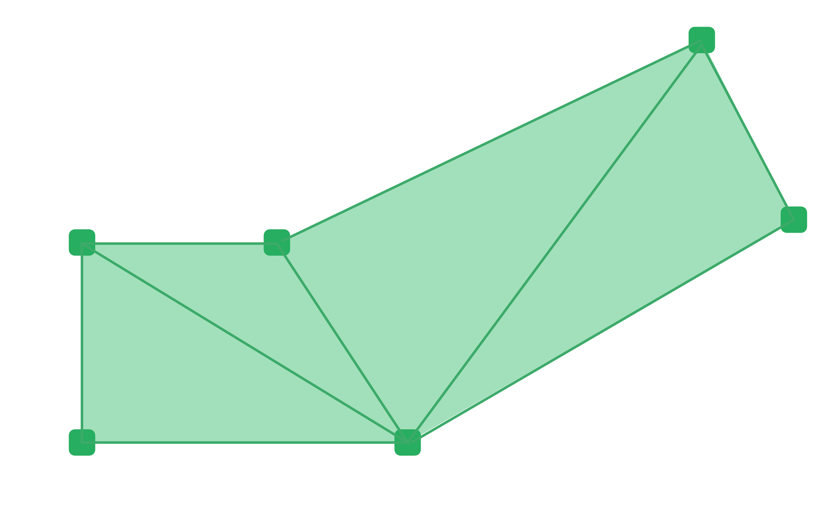
Transformer ces données
Coordonnées géographiques
(longitude, latitude)
Vertex
Primitive
Mesh

Slide 16
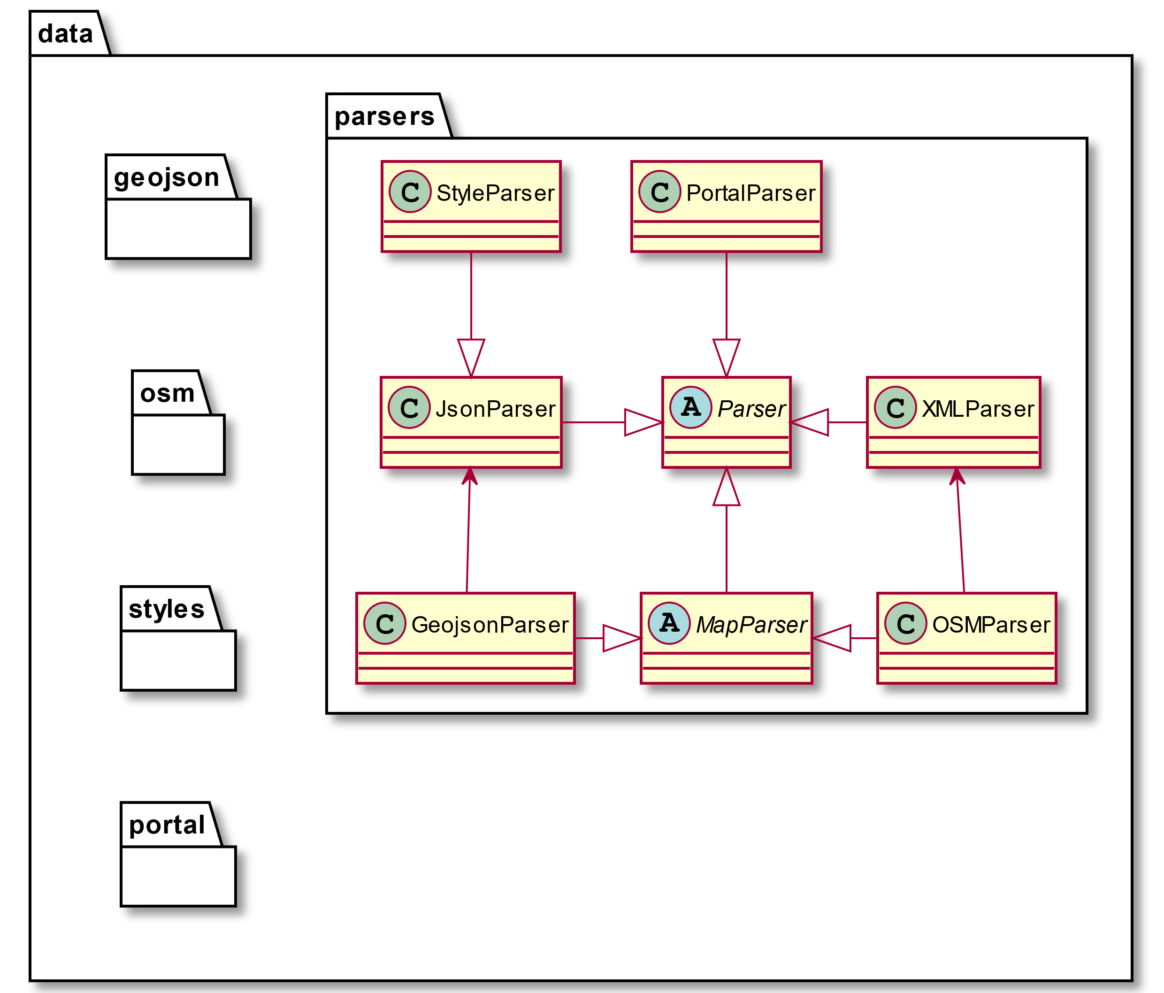
Structure du package data

Slide 17
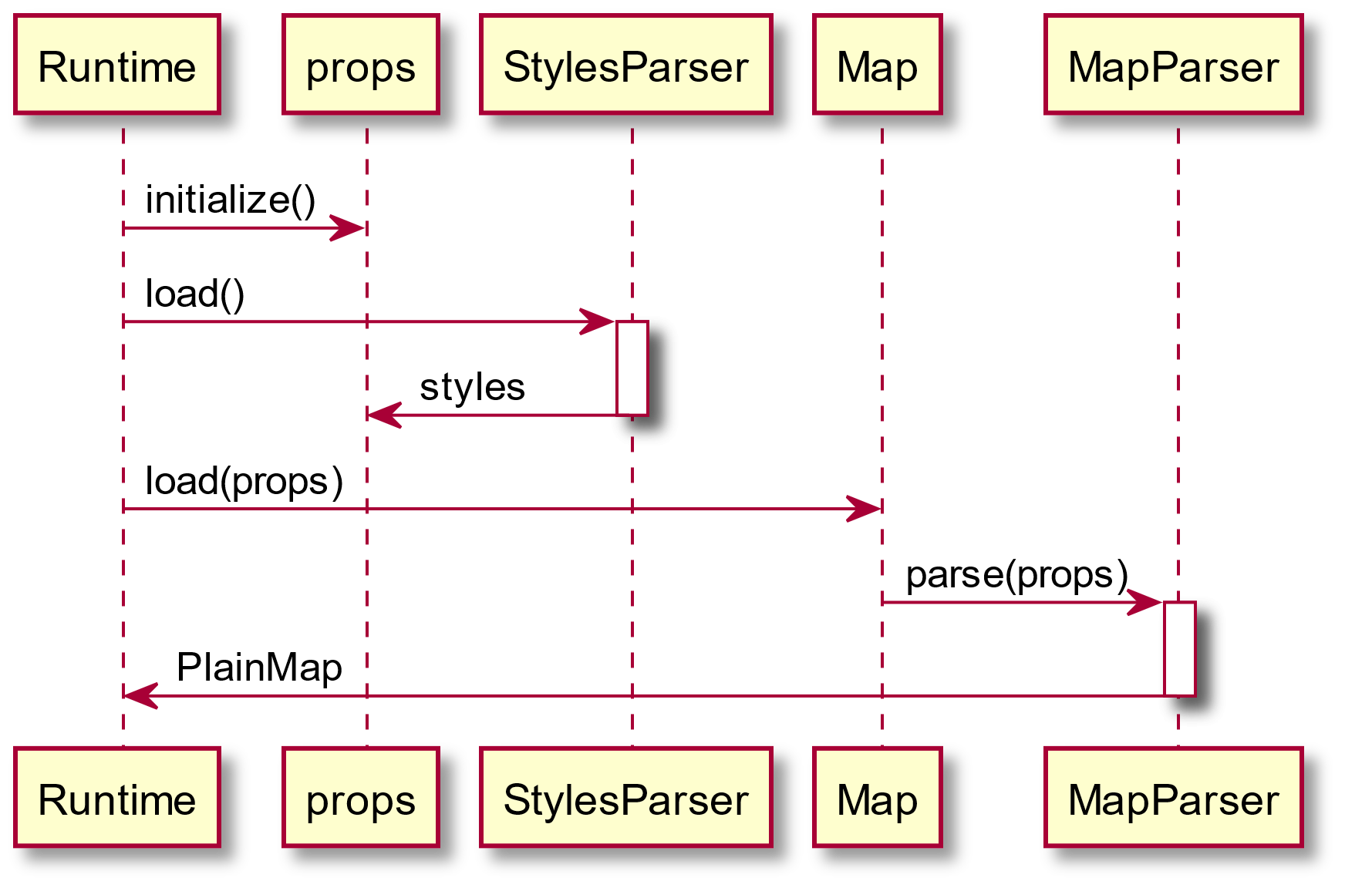
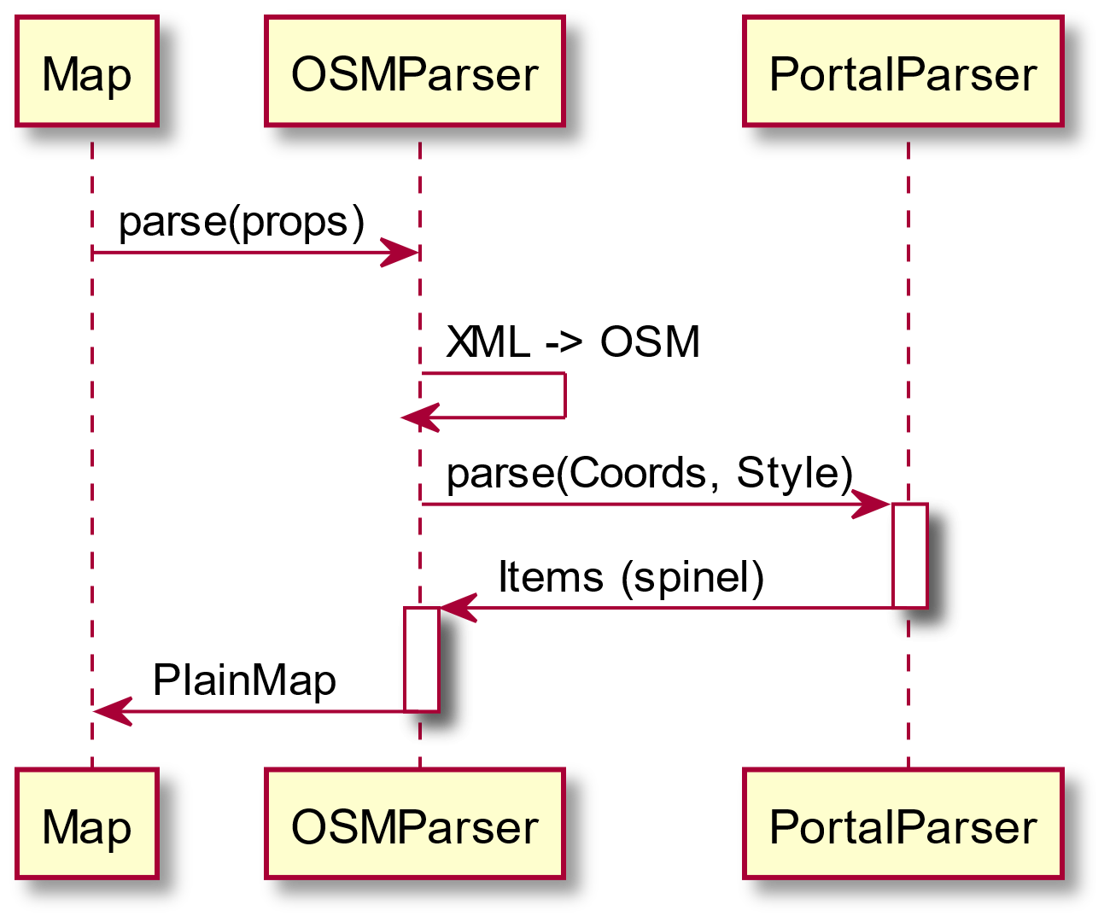
Data parsing workflow

Slide 18
Package spinel

Slide 19
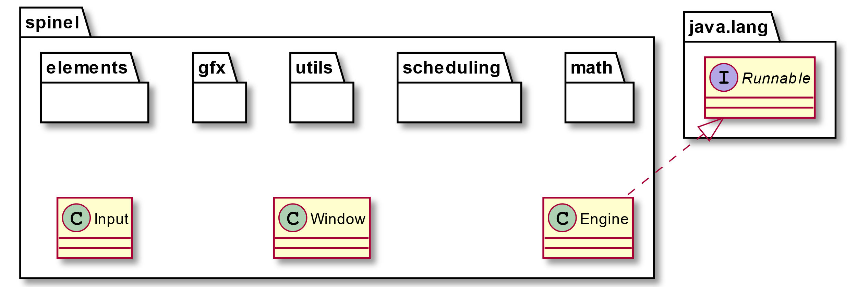
Moteur Spinel

Slide 20
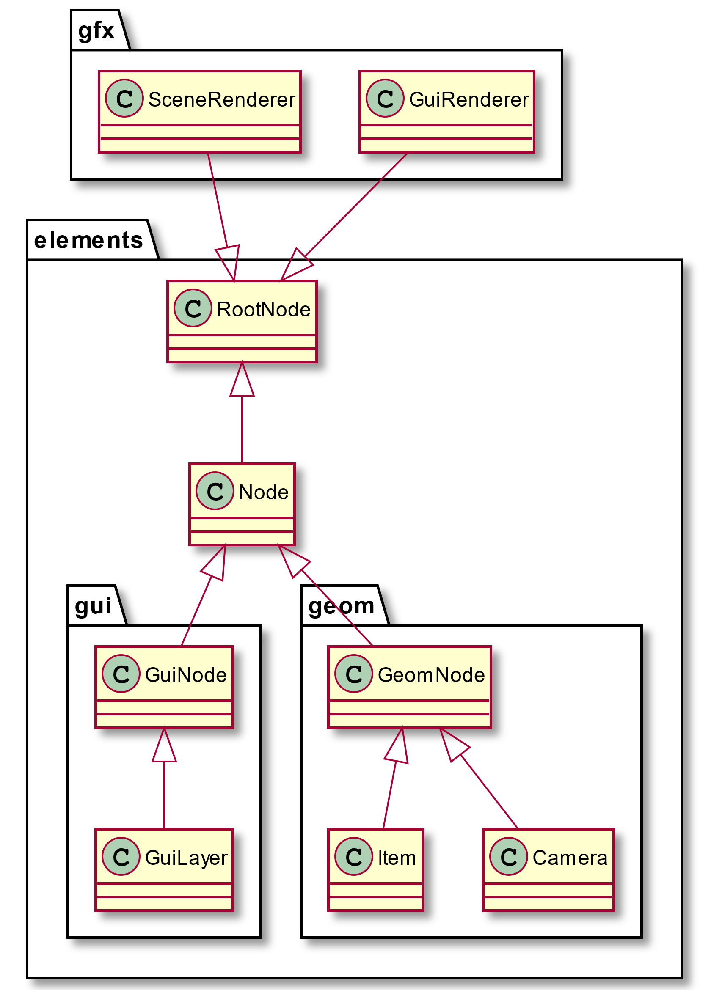
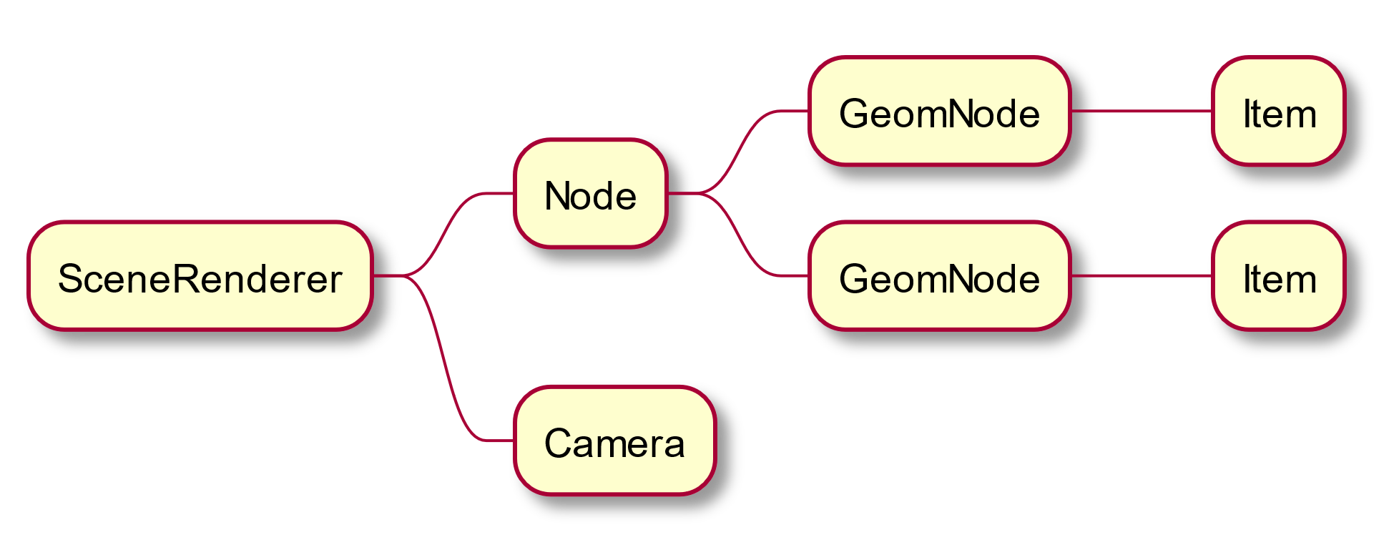
Nœuds et hiérarchie des objets

Slide 21
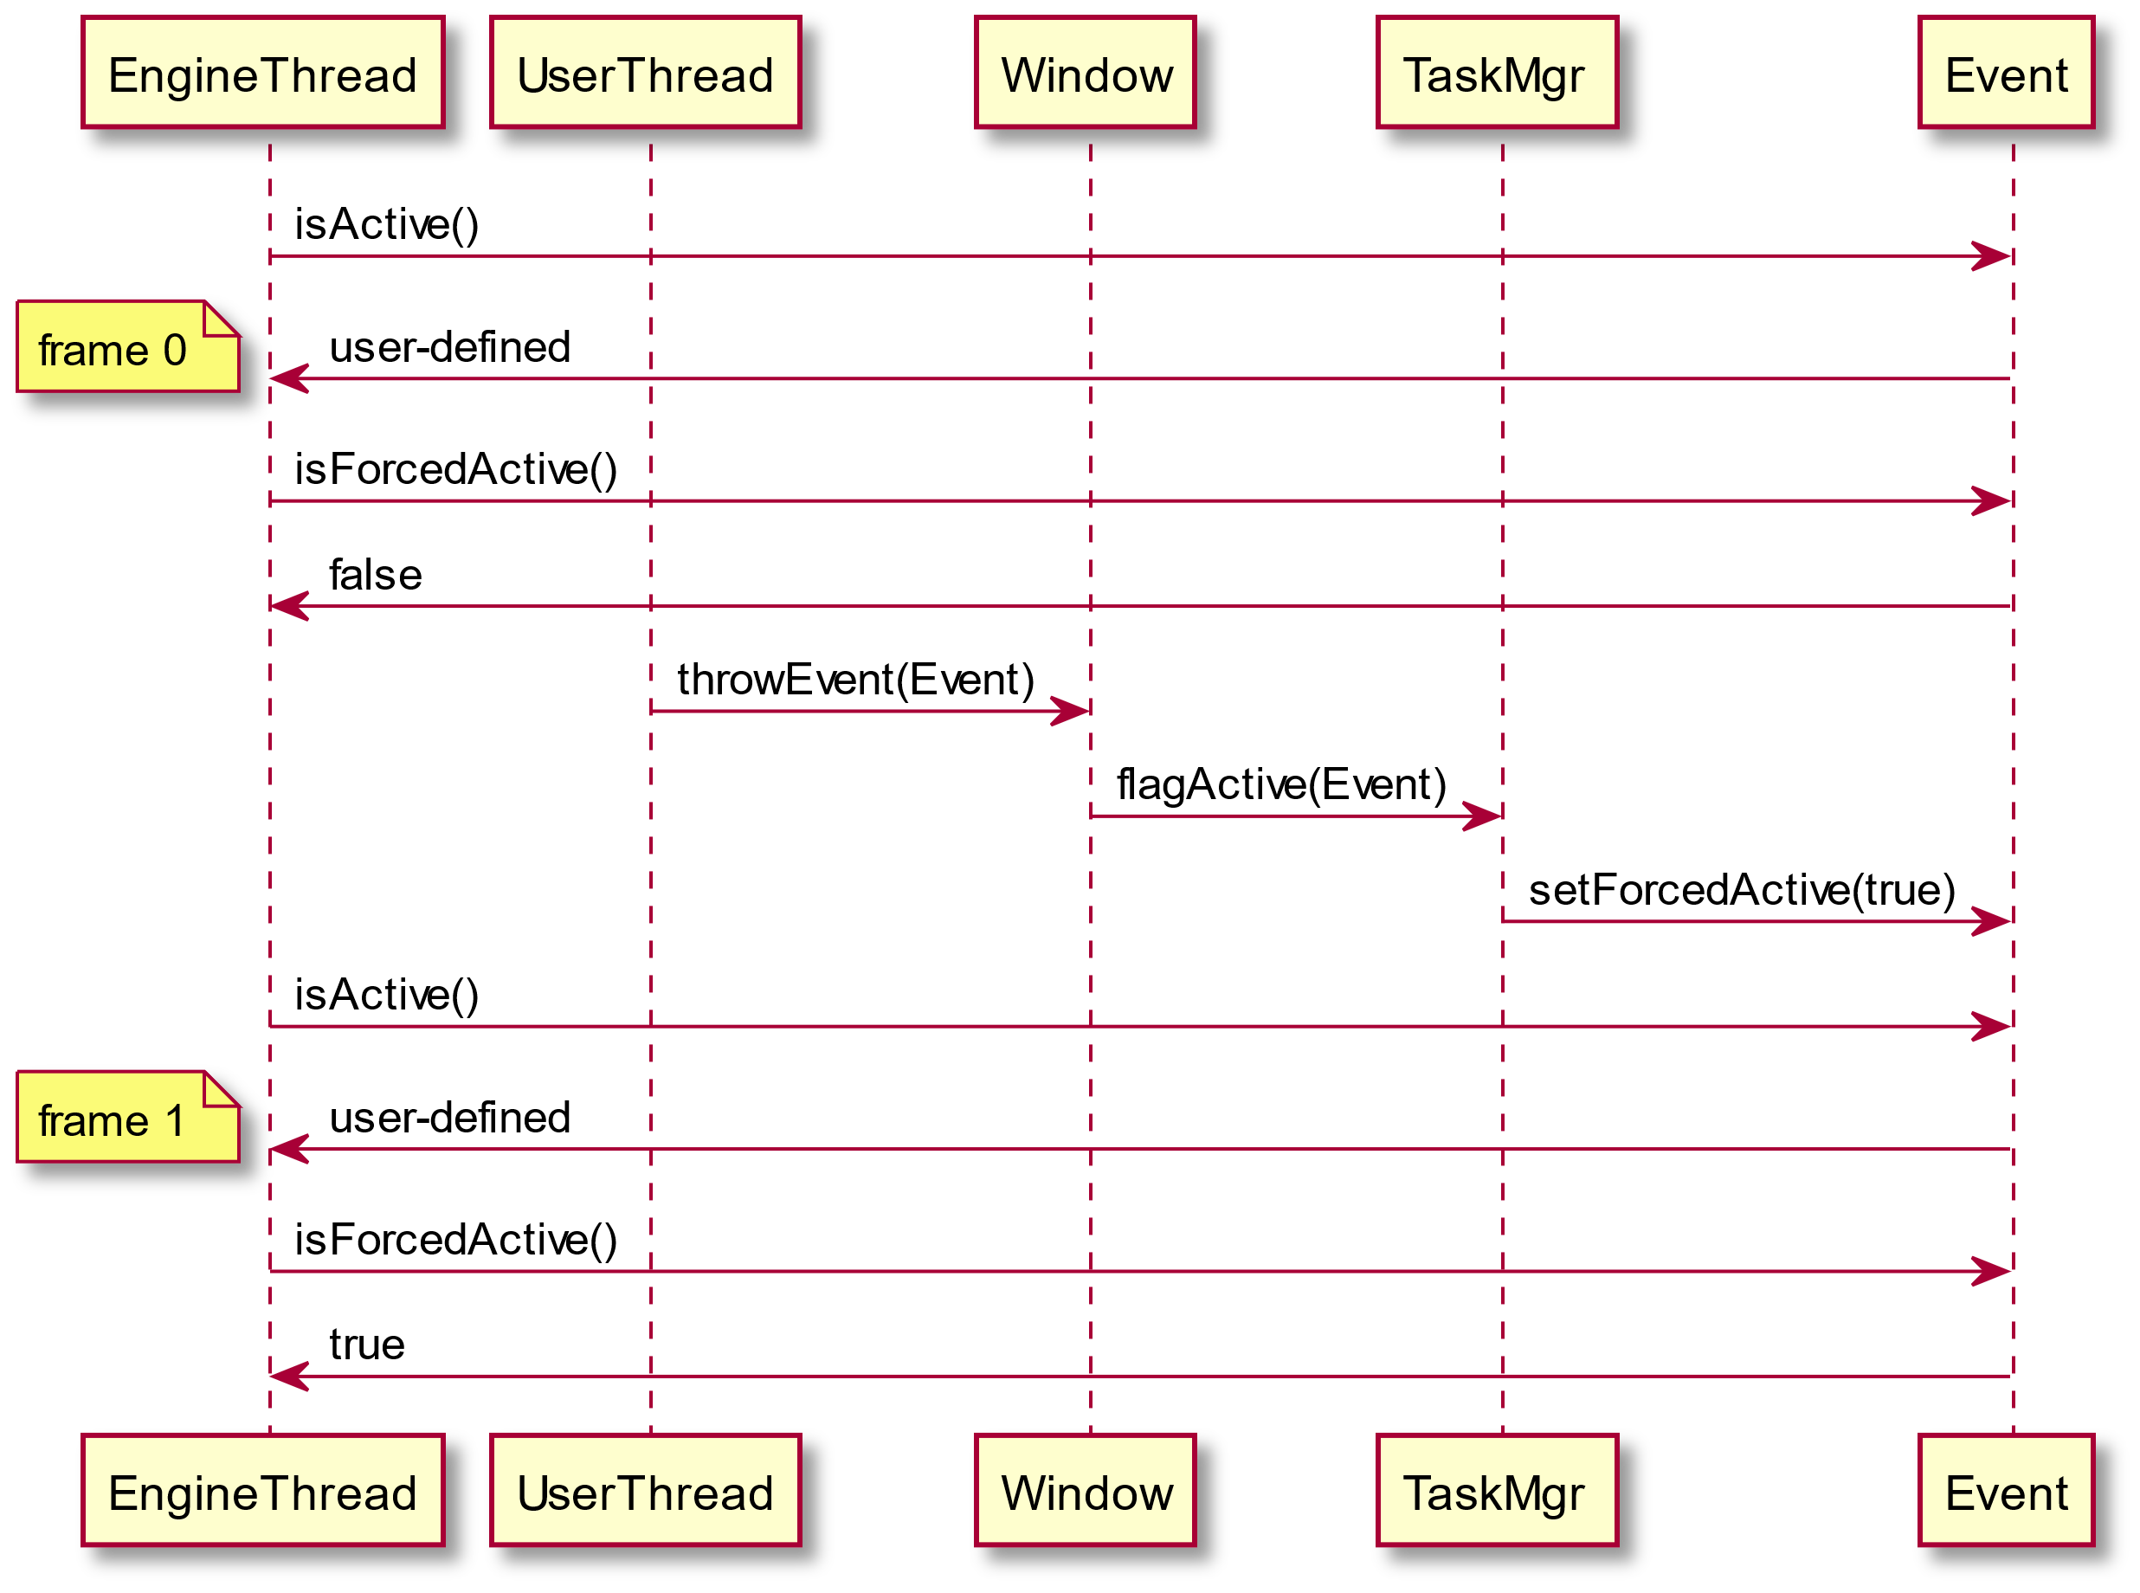
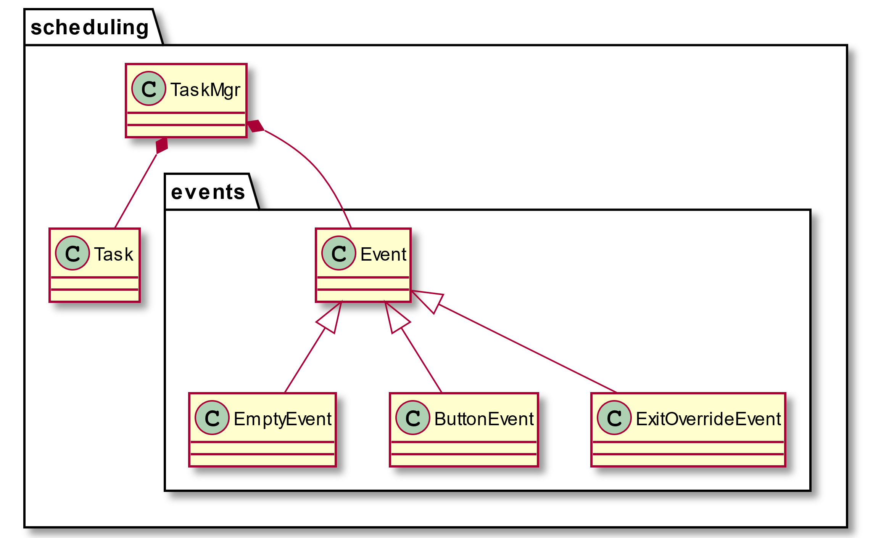
Évènements

Slide 22
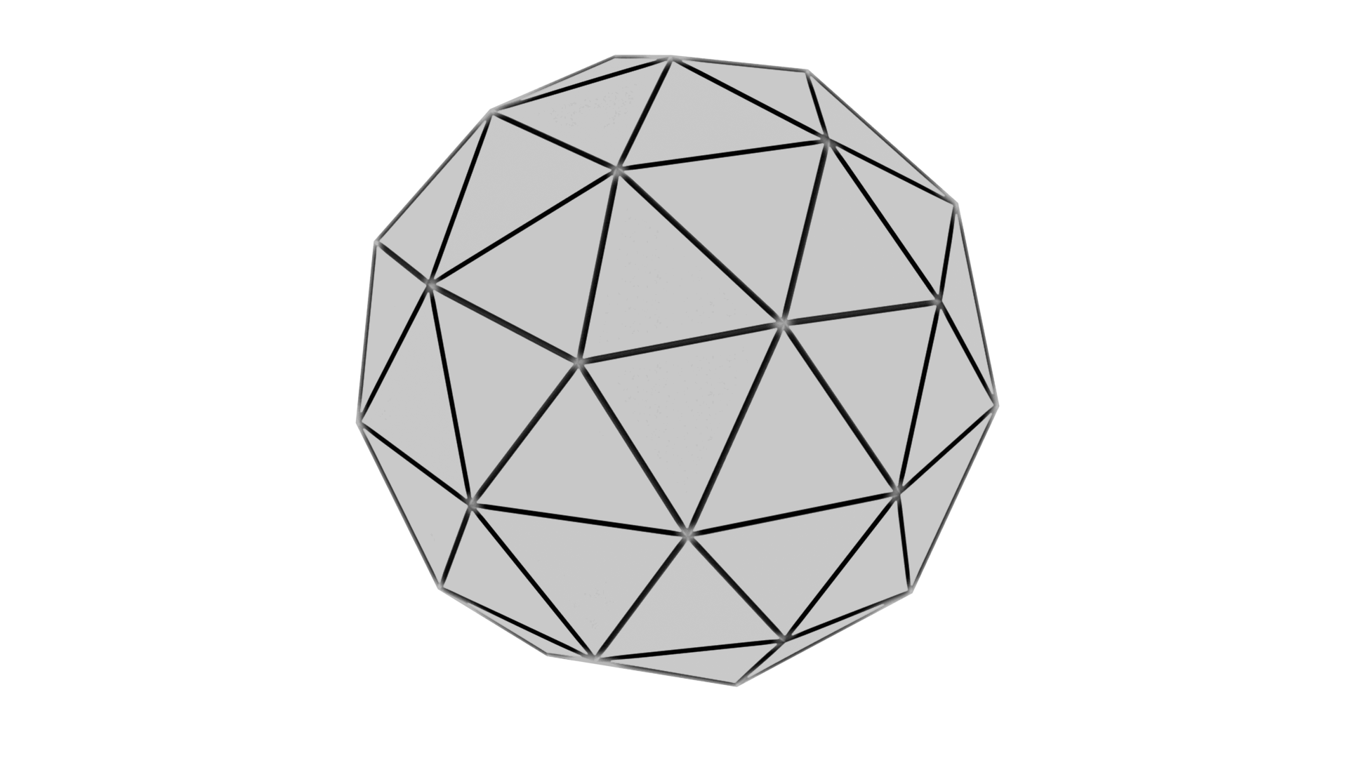
Techniques de rendu
XYZ
Vector3f
Vertex
Primitive
Mesh
Item

Slide 23
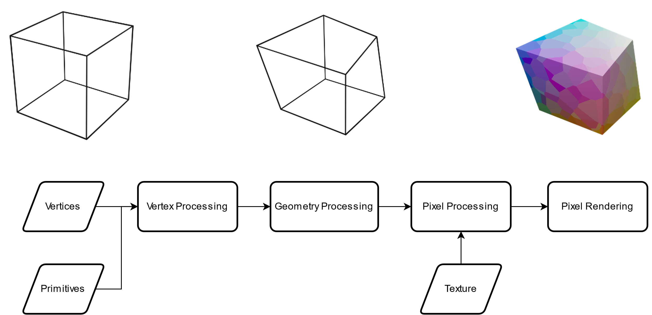
Techniques de rendu

Slide 24
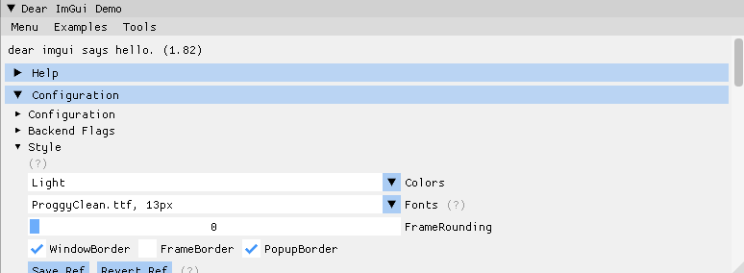
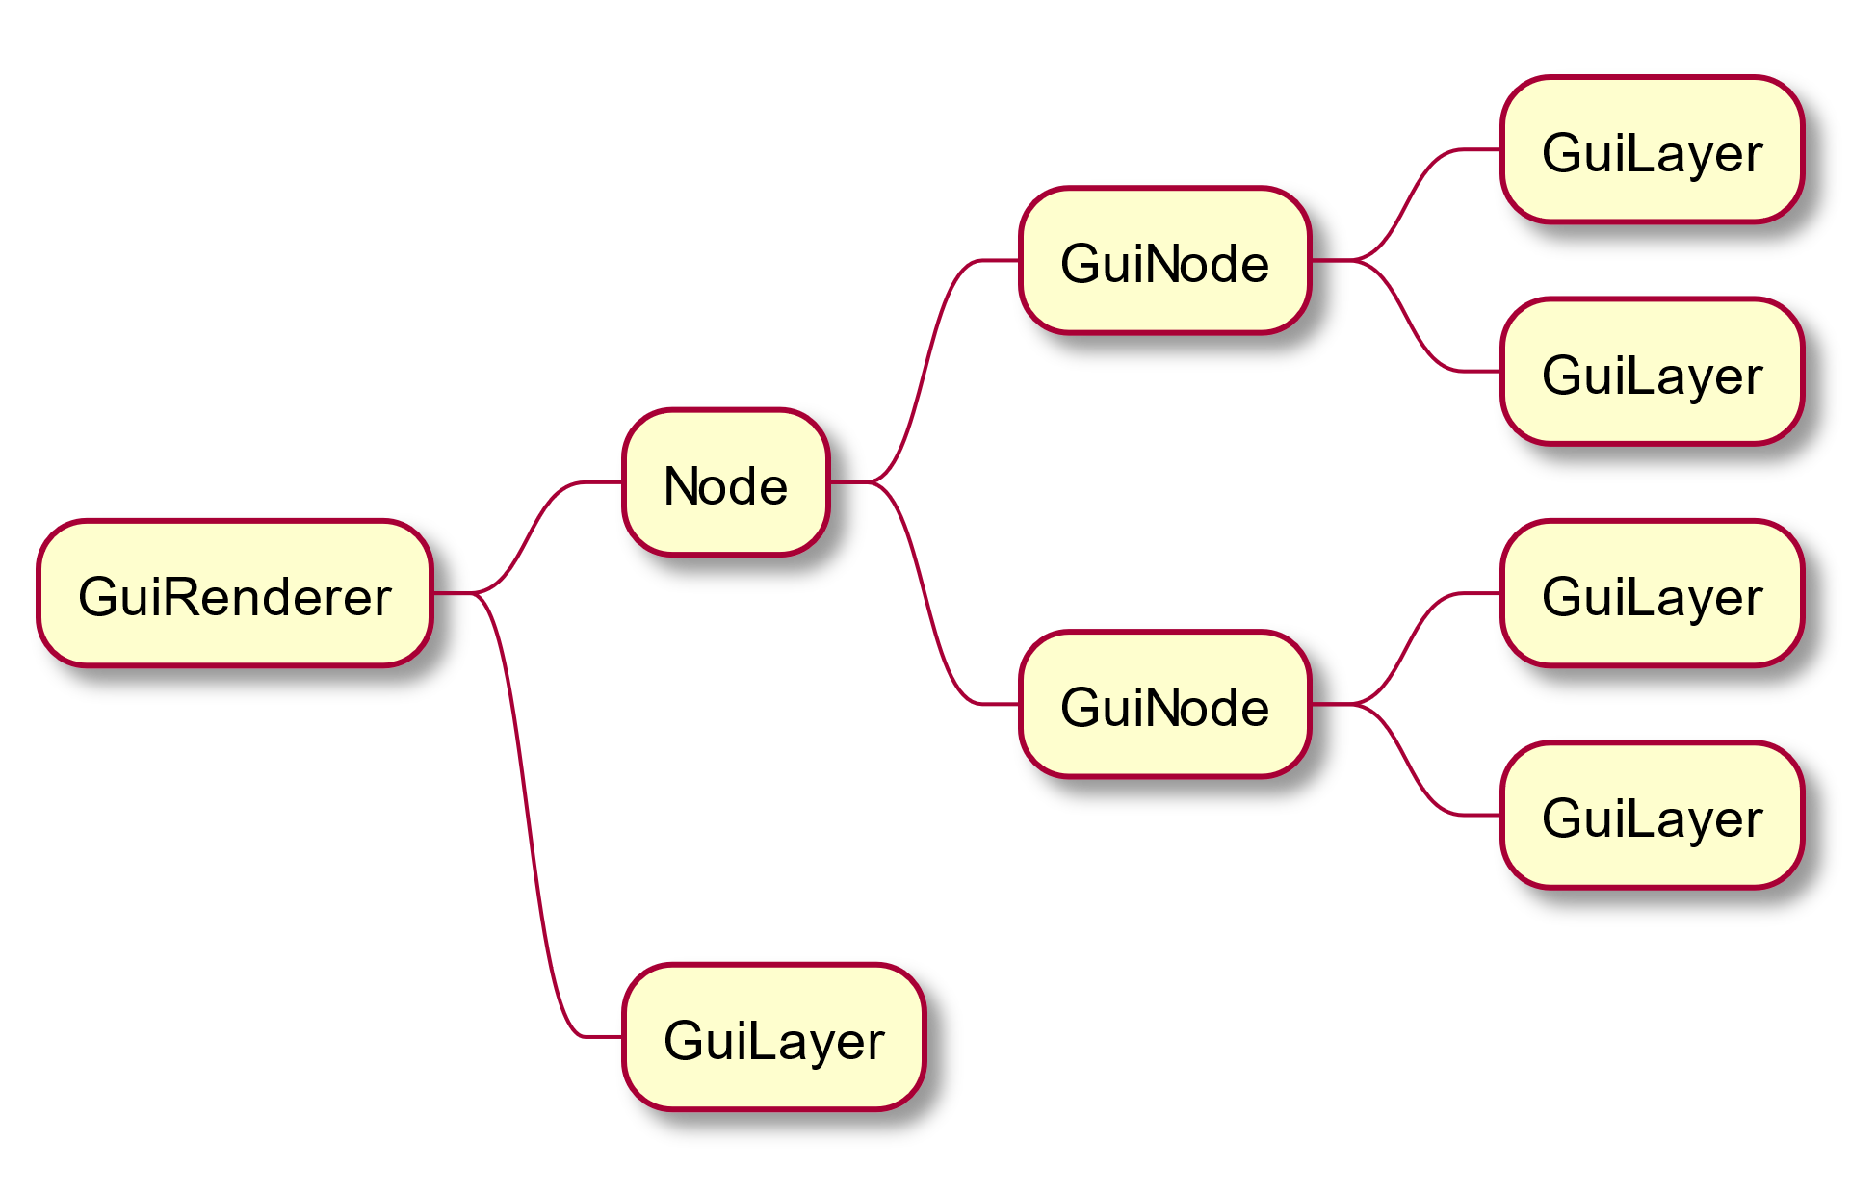
Interface utilisateur

Slide 25
$ find . *.java -type f | xargs cat | wc -l
8611
Présentation réalisée par Sébastien PONT

